Slide 1
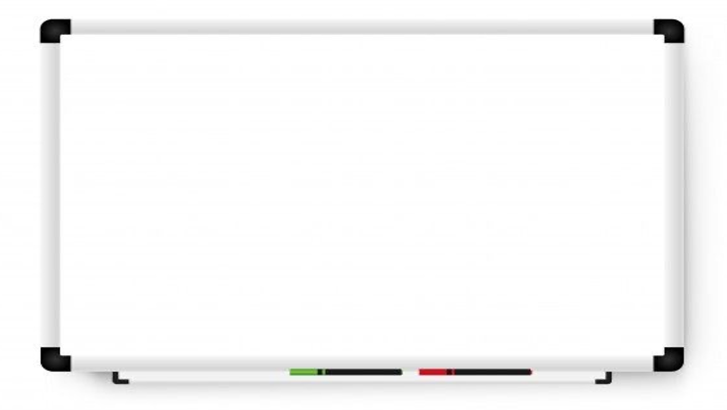

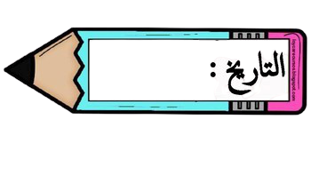

3 - 2
تقدير نواتج الطـرح
أ.أحـمـد الأحـمـدي @ahmad9963

Slide 2
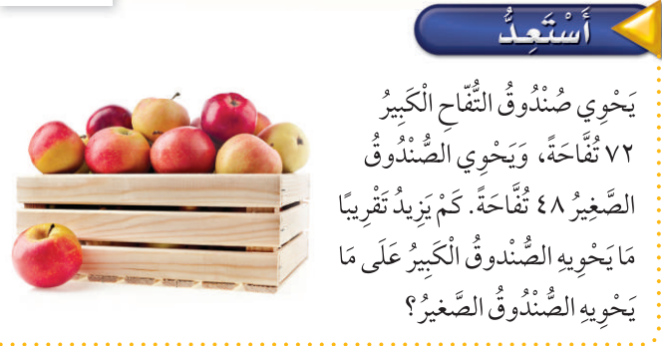
فكرة الدرس
أٌقدر ناتج الطـرح مستعملا التقريب أو الاعداد المتناغمة
أ.أحـمـد الأحـمـدي @ahmad9963

Slide 3
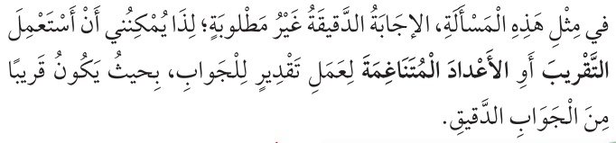
أ.أحـمـد الأحـمـدي @ahmad9963

Slide 4
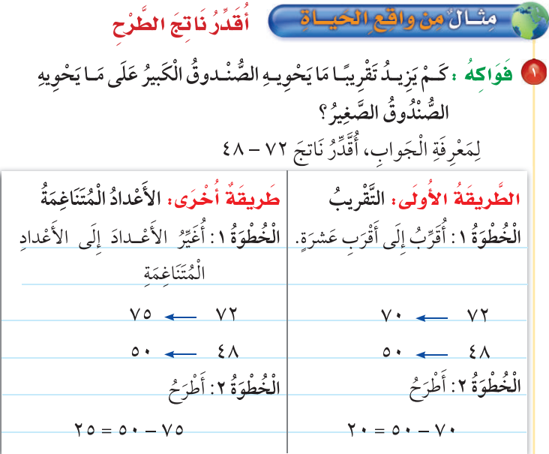
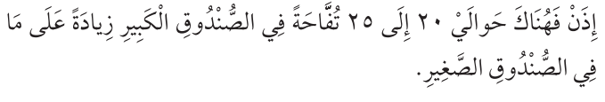
أ.أحـمـد الأحـمـدي @ahmad9963

Slide 5
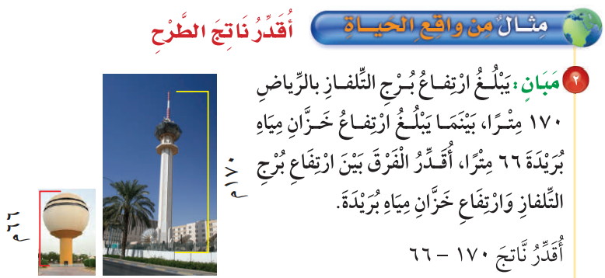
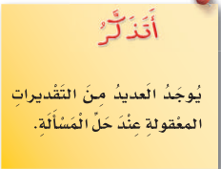
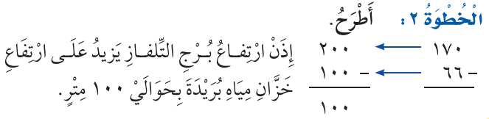
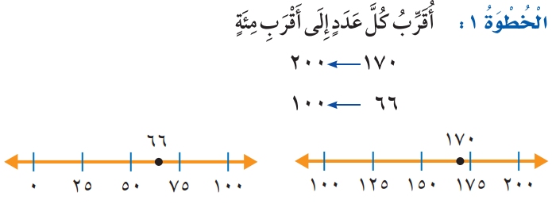
أ.أحـمـد الأحـمـدي @ahmad9963

Slide 6

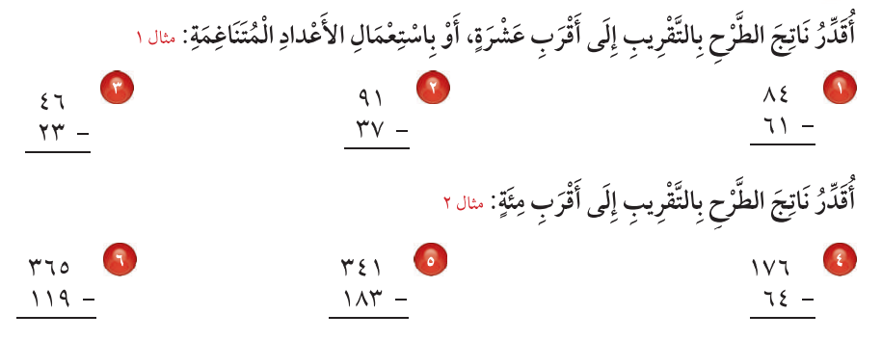
أ.أحـمـد الأحـمـدي @ahmad9963

Slide 7
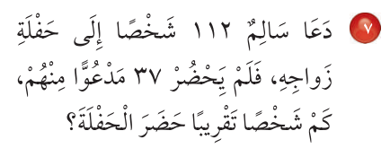
أ.أحـمـد الأحـمـدي @ahmad9963

Slide 8

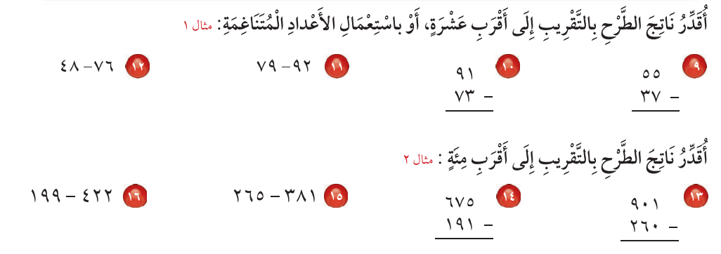
أ.أحـمـد الأحـمـدي @ahmad9963

Slide 9
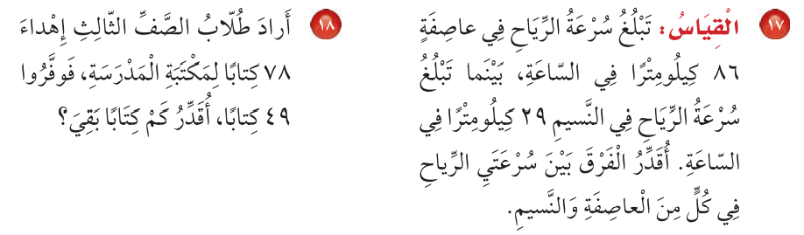

أ.أحـمـد الأحـمـدي @ahmad9963

Slide 10

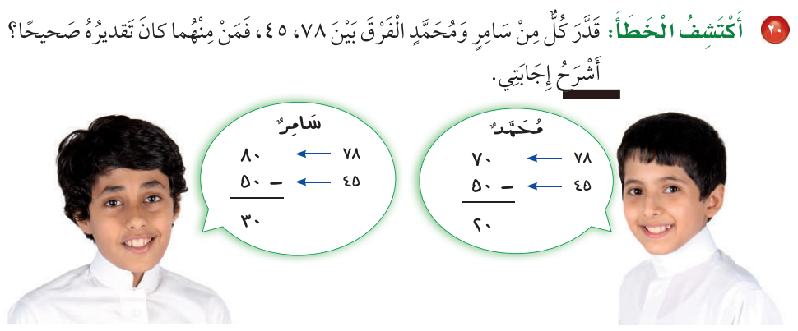
أ.أحـمـد الأحـمـدي @ahmad9963

Slide 11
طلابي المبدعين بعد أخذ قسطاً من الراحة
توجه إلى منصة مدرستي لحل الواجب ..
بالتوفيق للجميع
أ.أحـمـد الأحـمـدي @ahmad9963

